Slide 1

Вступ до спеціальності «Фізична культура і спорт»

Slide 2
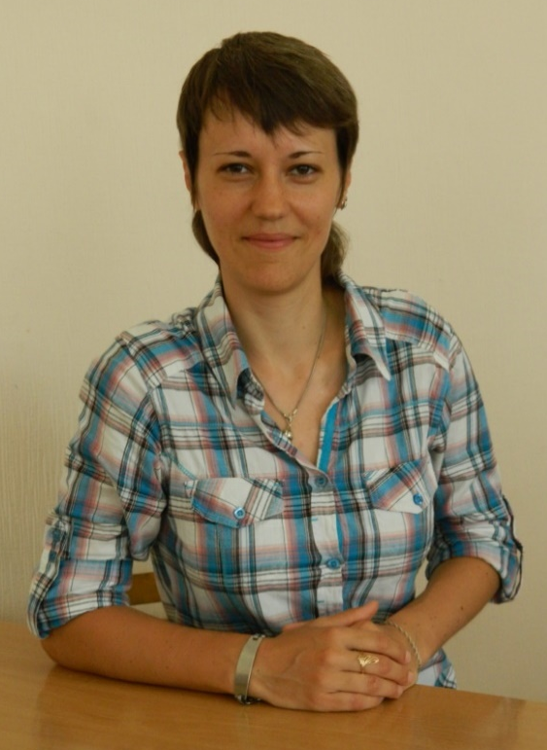
Викладач курсу:
Парій Світлана Борисівна
З 1 вересня 2012 року викладач факультету фізичного виховання, здоров’я та туризму, кафедри теорії та методики фізичної культури і спорту
Телефон: (061) 289-75-53

Slide 3
ОПИС КУРСУ
Метою вивчення навчальної дисципліни «Вступ до спеціальності» є надання знань про систему вищої фізкультурної освіти в Україні, а також прискорення процесу адаптації до навчання у вищому навчальному закладі, вироблення навичок застосування елементарних форм і методів науково-дослідницької роботи. Курс покликаний сформувати у студентів цілісне уявлення про навчання у вищій школі згідно вимог кредитно-модульної системи організації навчання: ознайомлення зі структурою університету, правами та обов’язками студентів, навчальним планом підготовки бакалаврів відповідної спеціальності, освітньою програмою, організацією професійно-педагогічної освіти на факультеті, розкрити особливості роботи вчителя фізичної культури
Курс «Вступ до спеціальності» є фундаментальним для майбутніх фахівців у галузі фізичного виховання. Його важливість полягає у тому, що він надає студентам базові знання про професію, ознайомлює з основними аспектами та вимогами до фахівців, а також формує загальне уявлення про систему фізичного виховання. Це критичний етап у професійному розвитку, адже без нього неможливо осягнути суть професії, зрозуміти її соціальну місію та основні завдання.

Slide 4

ОЧІКУВАНІ РЕЗУЛЬТАТИ НАВЧАННЯ
Курс відповідає вимогам сучасного ринку праці, що потребує фахівців, які: мають навички організації фізкультурно-оздоровчих заходів, здатні застосовувати сучасні методики викладання фізичного виховання, орієнтуються у новітніх технологіях у сфері спорту та здорового способу життя. Цей курс сприяє формуванню таких компетентностей і забезпечує базу для подальшої професійної діяльності.
Дисципліна спрямована на сприяння усвідомленню структуру та функції фізичної культури, ознайомлення з сучасними тенденціями в галузі фізичного виховання, формування навички планування освітнього процесу та впровадження здоров’язбережувальних технологій.

Slide 5
ТЕМИ ЛЕКЦІЙНИХ ЗАНЯТЬ
№ змістового модуля | Назва теми | Кількість годин |  | Згідно з розкладом
 |  | о/д.ф. | з.ф.
1 | Фізична культура і спорт як явище і сфера діяльності спортивного педагога: фізична культура як частина загальної культури людства пріоритетні завдання фізичної культури у загальноосвітніх навчальних закладах оздоровчі, навчальні, виховні завдання фізичної культури і спорту спорт, як органічна частина фізичної культури спорт, як сфера діяльності фахівця фізичної культури і спорту спорт, як засіб задоволення інтересів і потреб суспільства | 2 |  | щотижня
 | Характеристика системи вищої освіти України: види закладів вищої освіти форми навчання у вищій школі історія становлення і розвитку вищої школи характеристика системи вищої освіти України історія створення, становлення і розвитку вищої школи завдання вищої фізкультурної освіти. | 2 | 2
 | Зміст та організація професійно-педагогічної освіти у вищих навчальних закладах: організація процесу навчання студентів вищих навчальних закладів навчальний план як основний документ, що регламентує навчання у вищих навчальних закладах форми організації процесу навчання студентів основні цикли навчальних дисциплін | 2 | 2

Slide 6
ТЕМИ ЛЕКЦІЙНИХ ЗАНЯТЬ
№ змістового модуля | Назва теми | Кількість годин |  | Згідно з розкладом
 |  | о/д.ф. | з.ф.
2 | Студентство як соціальна група: адаптація студентів до навчання українське законодавство: про права та обов’язки студентів типові правила внутрішнього розпорядку у вищих навчальних закладах студентський колектив та його роль у формуванні професійних якостей особистості майбутнього вчителя студентські громадські організації. | 2 |  | щотижня
 | Структура університету, факультету фізичного виховання: вертикальна структура університету керівна: ректор, проректори, помічники ректора, декани, заступники деканів, завідуючи кафедрами, викладачі організаційна: ректорат, вчена рада, відділ кадрів, загальний і юридичний відділи, відділ з навчальної роботи, відділ аспірантури і докторантури, студентська рада посадові обов’язки керівництва університету, функціональні обов’язки відділів університету характеристика факультетів університету | 2 | 2
 | Зміст та організація навчання на факультеті фізичного виховання: навчальний план факультету вибіркові дисципліни форми організації процесу навчання лекції, практичні та лабораторні заняття курсові та дипломні роботи педагогічна практика заліки, іспити | 2 | 2
 | Основні види діяльності студентів університету: основні види самостійної роботи: підготовка до лекцій, змістовна обробка книжного і лекційного матеріалу, підготовка до лабораторних, практичних занять, до заліків, іспитів участь у науково-дослідницькій роботі, система НДР в університеті, на факультеті, на кафедрі принципи та методи наукового дослідження види діяльності студентів: аудиторні заняття; самостійна робота; спортивне вдосконалення; громадська робота | 2
Разом |  | 14 | 8

Slide 7
ТЕМИ ПРАКТИЧНИХ ЗАНЯТЬ
№ змістового модуля | Назва теми | Кількість годин |  | Згідно з розкладом
 |  | о/д.ф. | з.ф.
1 | Професійно-педагогічна характеристика спеціаліста з фізичного вихованню і спорту: характеристика педагогічної професії особливості праці спеціаліста з фізичного виховання і спорту вимоги до особистості вчителя вимоги до професійних якостей викладача фізичної культури і тренера провідні педагогічні здібності вчителя фізкультури комплекс спеціальних професійноділових якостей: володіння методикою фізичного виховання, наявність провідних педагогічних здібностей особливості роботи вчителя фізичного виховання, тренера, знання традиційних і нових форм позакласної та позашкільної роботи пропаганда здорового способу життя людини через заняття фізичними вправами | 4 | 2 | щотижня
 | Характеристика фахівця фізичного виховання і спорту: визначення якостей, необхідних майбутнім фахівцям із фізичного виховання і спорту особисті якості фахівця фізичної культури і спорту професійні якості фахівця фізичної культури і спорту діагностування рівня самооцінки майбутніх фахівців із фізичного виховання і спорту методика розвитку і визначення рівня сформованості уваги, швидкості читання, кругозору інтерактивна вправа ”Портрет спеціаліста з фізичної культури і спорту” | 4 | 2
 | Практичні поради майбутнім учителям фізичної культури: практичні поради майбутнім учителям фізичної культури інтерактивні вправи для визначення пріоритетних рис професіоналізму майбутнього фахівця з фізичного виховання і спорту основні вимоги до фахівця фізичного виховання і спорту практичні поради щодо запобігання сором’язливості, страху публічних виступів | 2

Slide 8
ТЕМИ ПРАКТИЧНИХ ЗАНЯТЬ
№ змістового модуля | Назва теми | Кількість годин |  | Згідно з розкладом
 |  | о/д.ф. | з.ф.
2 | Методика роботи в бібліотеці: бібліографія правила і вимоги до складання бібліографічного опису академічний плагіат різновиди академічного плагіату поради щодо уникнення академічного плагіату періодичні видання з фізичної культури та спорту наукові джерела інформації правила формування пошукового запиту | 4 | 2 | щотижня
 | Використання інформаційних технологій у професійній підготовці майбутніх фахівців із фізичного виховання та спорту: основні напрямки інформатизації освіти на факультеті фізичного виховання особливості дистанційного навчання студентів технологія пошуку інформації в мережі Інтернет алгоритми конкретизації пошукових запитів соціальні мережі та інформаційна бульбашка правила роботи з інформацією: перевірка, створення, поширення | 2
Разом |  | 16 | 6

Slide 9
САМОСТІЙНА РОБОТА
№ змістового модуля | Питання для самостійного опрацювання | Кількість годин
 |  | о/д.ф. | з.ф.
1 | Основні термінологічні поняття галузі фізична культура | 10 | 20
 | Соціальна сутність фізичної культури та її роль у сучасному суспільстві | 10 | 28
 | Фізкультурно-спортивний рух в Україні та світі | 10 | 20
2 | Фізична культура в системі вищої освіти | 10 | 20
 | Основи безпеки під час проведення фізкультурних заходів | 10 | 28
 | Адаптивний спорт | 10 | 20
 |  | 60 | 136

Slide 10
Види і зміст поточних контрольних заходів:
Мінімальна кількість балів, яку необхідно набрати здобувачу для допуску до підсумкового контролю складає 35 балів
*Критерії оцінювання зазначені у розділі «Система накопичення балів»
№ змістового модуля | Вид поточного контрольного заходу | Зміст поточного контрольного заходу | Критерії оцінювання* та термін виконання | Усього балів
1 | теоретичні види: тести | https://moodle.znu.edu.ua/course/view.php?id=5296 | протягом семестру до залікового тижня | 3
 | практичні: пошуково-логічні завдання | https://moodle.znu.edu.ua/course/view.php?id=5296 | протягом семестру до залікового тижня | 6
 | комплексні: контрольна робота, самостійна робота | https://moodle.znu.edu.ua/course/view.php?id=5296 | протягом семестру до залікового тижня | 10 11
 | 30
2 | теоретичні види: тести | https://moodle.znu.edu.ua/course/view.php?id=5296 | протягом семестру до залікового тижня | 3
 | практичні: пошуково-логічні завдання | https://moodle.znu.edu.ua/course/view.php?id=5296 | протягом семестру до залікового тижня | 6
 | комплексні: контрольна робота, самостійна робота | https://moodle.znu.edu.ua/course/view.php?id=5296 | протягом семестру до залікового тижня | 10 11
 | 30
Усього за змістові модулі | теоретичні види: тести = 6 |  |  | 60
 | практичні: пошуково-логічні завдання = 6
 | комплексні: контрольна робота = 2 самостійна робота = 6
 | 20

Slide 11
Підсумковий семестровий контроль:
Форма | Види підсумкових контрольних заходів | Зміст підсумкового контрольного заходу | Критерії оцінювання | Усього балів
1 | 2 | 3 | 4 | 5
Залік | Теоретичне завдання | Питання для підготовки: https://moodle.znu.edu.ua/pluginfile.php/478690/mod_resource/content/1/%D0%9E%D1%80%D1%96%D1%94%D0%BD%D1%82%D0%BE%D0%B2%D0%BD%D0%B8%D0%B9%20%D0%BF%D0%B5%D1%80%D0%B5%D0%BB%D1%96%D0%BA%20%D0%BF%D0%B8%D1%82%D0%B0%D0%BD%D1%8C%20%D0%B4%D0%BE%20%D0%B5%D0%BA%D0%B7%D0%B0%D0%BC%D0%B5%D0%BD%D1%83.pdf | 20 тестових завдань – кожна правильна відповідь = 1 бал | 20
 | Практичне завдання | Складання таблиці основних термінів (за теоретичним матеріалом будь якої з розглянутих тем на вибір) Виконується шляхом набору комп’ютерного тексту Не менше 10 термінів Термін має бути іменником або прикметником у однині (за виключенням термінів, які у однині не вживаються) Тлумачення має бути зрозумілим і одночасно стислим (одне речення) | Результати виконання студентом індивідуального практичного завдання оцінюється за такою шкалою: 1 термін = 1 бал Бали знімаються за: орфографічні помилки (2 бали) повторення (2 бали) Загальна оцінка визначається як сума балів, отриманих студентом за кожним пунктом. | 20
Усього балів |  |  |  | 40

